Slide 1
РУССКИЙ ЯЗЫК 2 КЛАСС Выполнила Учитель начальных классов МКОУ Каргатская средняя школа 1 Гилева Елена Леонидовна
К
http://aida.ucoz.ru
К
Б
В
Е
З
А
Ж
И
З
Ж
Е
Д
В
Б
А

Slide 2
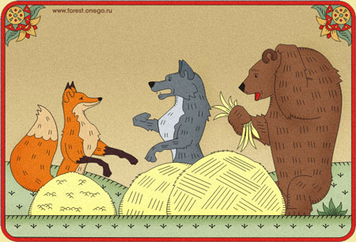
?
!

Slide 3
ТЕМА УРОКА:
ПОДЛЕЖАЩЕЕ И СКАЗУЕМОЕ – ГЛАВНЫЕ ЧЛЕНЫ ПРЕДЛОЖЕНИЯ.

Slide 4
СЛОВАРНАЯ РАБОТА
…тух
… бака
…ведь
…сица
…пуста
…рока
…рона

Slide 5
петух
собака
медведь
лисица
капуста
сорока
ворона

Slide 6
ТАБЛИЦА ОЦЕНИВАНИЯ
7 «+» - 5 баллов
6 «+» - 4 балла
5 «+» - 3 балла
4 «+» - 2 балла

Slide 7
На капусту огороде бабушка посадила.

Slide 8
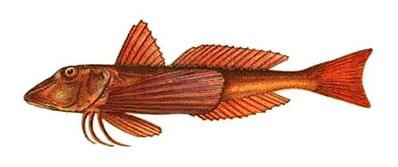
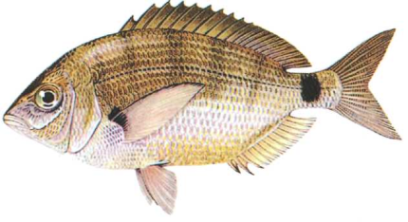
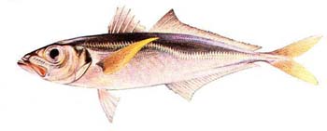
Часто голоса рыб схожи с птичьими морской петух кукукает кукушкой ставриды кричат дроздом морской карась крякает.

Slide 9
Ребята работают в школьном саду девочки сажают вишни мальчики чистят садовые дорожки.

Slide 10
- спиши первое предложение, подчеркни подлежащее и сказуемое
- спиши второе предложение, подчеркни главные члены предложения, обведи в кружок буквы, которые обозначают мягкий согласный звук
- спиши третье предложение, подчеркни главные члены предложения, подпиши части речи

Slide 12
ПРОДОЛЖИ ФРАЗУ
Сегодня на уроке было интересно, потому что ……
Я бы хотел похвалить себя за то ……..
На уроке понравилось то, что …….

Slide 13
ДОМАШНЕЕ ЗАДАНИЕ
Упр.335, подготовиться к словарному диктанту

Slide 14
СПАСИБО ЗА УРОК!

